Slide 6
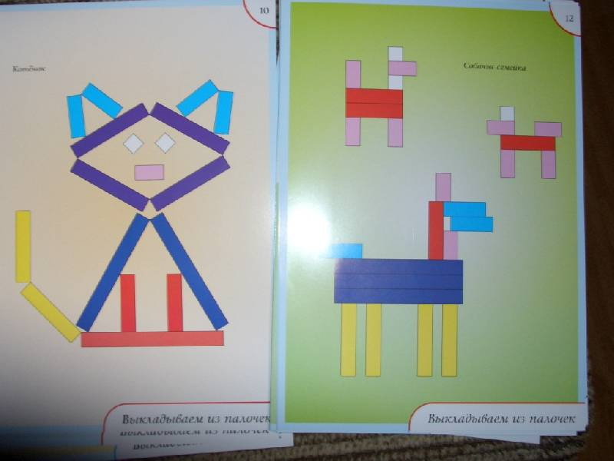

Slide 7
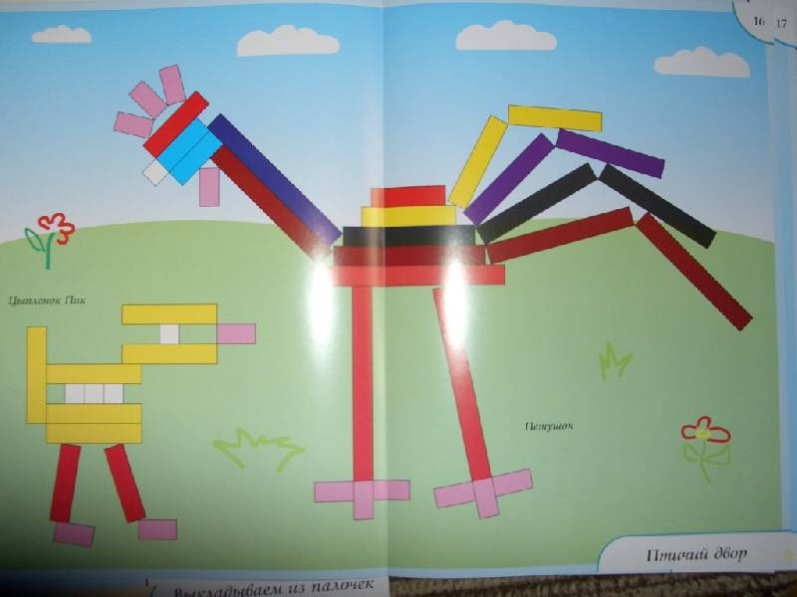

Slide 8
Спасибо за внимание!
Играйте со своими детьми!

